Slide 1
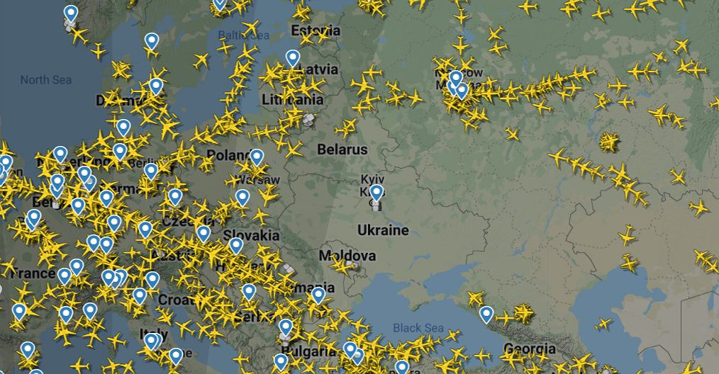
STRUKTURA PRZESTRZENI POWIETRZNEJ
I ŚLEDZENIE RUCHU STSTKÓW POWIETRZNYCH
Zebrał i opracował : Maciej Belcarz

Slide 2
A
Tylko IFR
B
IFR i VFR
C
D
E
Kontola ATC
Separacja SP
Kontrola ATC
Separacja SP
IFR i VFR
Kontrola ATC i separacja dla IFR
Dla VFR : Informacja ATC i separacja od FIR
IFR I VFR
Kontrola ATC i separacja dla IFR informacja o VFR
Dla VFR : brak separacji, informacja o ruchu IFR i VFR
IFR i VFR
Kontrola ATC i separacja dla IFR
Dla VFR : brak separacji, informacja o ruchu IFR i VFR jeśli możliwa
Przestrzeń
kontrolowana
PODZIAŁ PRZESTRZENI POWIETRZNEJ
International Civil Aviation Organization, ICAO
F
IFR i VFR
G
Dla IFR służba doradcza, informacja na żądanie
Separacja IFR od VFR , brak separacji dla VFR
IFR i VFR
informacja na żądanie
Brak separacji
Przestrzeń
niekontrolowana

Slide 3
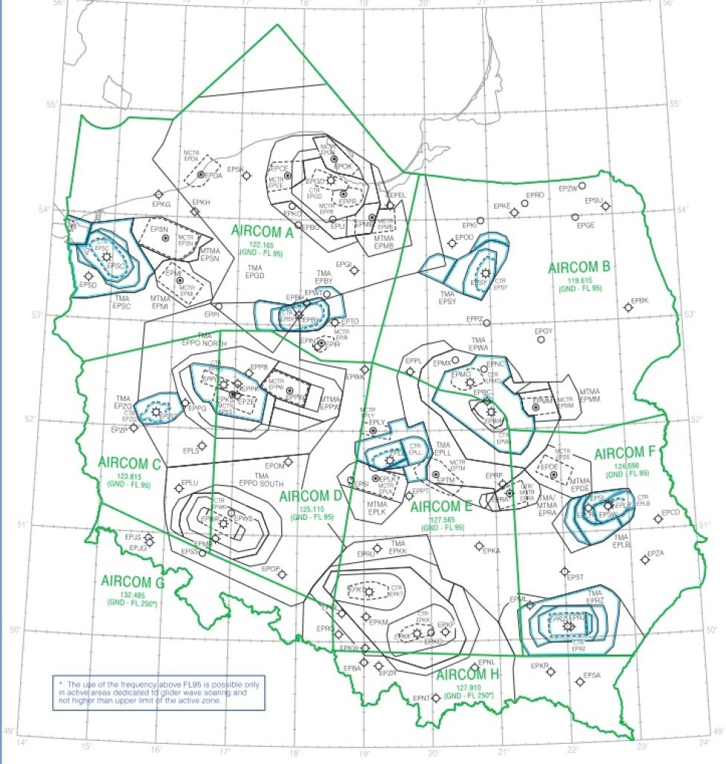
FIR WARSZAWA
Przestrzeń kontrolowana C pokrywa cały teren Polski oraz fragment Morza Bałtyckiego od wysokości
FL95
9500 ft
2895 m npm

Slide 4
Polska przestrzeń powietrzna sklasyfikowana dzieli się na
przestrzeń powietrzną niekontrolowaną Klasa G
GND - FL095
w której zapewniana
jest służba alarmowa oraz służba informacji powietrznej z wyłączeniem CTR, TMA, MCTR i
MTMA
przestrzeń powietrzną kontrolowaną Klasa C
FL095 – FL660
w której zapewniana jest służba kontroli ruchu lotniczego oraz służby alarmowa i informacji
powietrznej;

Slide 5
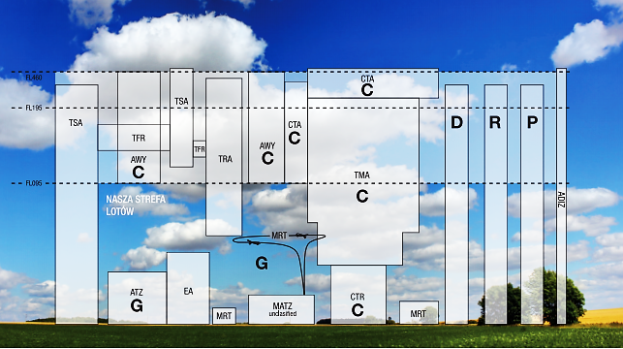

Slide 6
CTR
strefa kontrolowana lotnisk (Control Area)
TMA
Rejon kontrolowany lotnisk (Terminal Control Area)
ATZ
MATZ
D
Strefa ruchu aeroklubów – lotnisk niekontrolowanych
Strefa ruchu lotnisk wojskowych
Strefy niebezpieczne np.poligony
TRA
Strefa czasowo zarezerwowana
TSA
Strefa czasowo wydzielona
MRT
Wojskowe korytarze dla lotów na niskich wysokościach.
EA
Strefy ćwiczeń
ADIZ
strefa identyfikacji obrony powietrznej
ustanowiona wzdłuż granicy z Rosją, Białorusią i Ukrainą

Slide 7
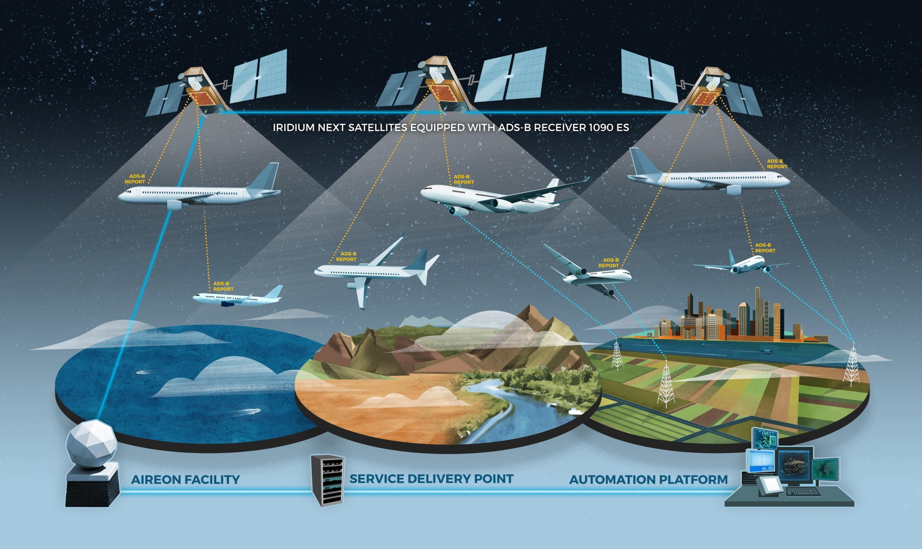
JAK TO DZIAŁA ?

Slide 8
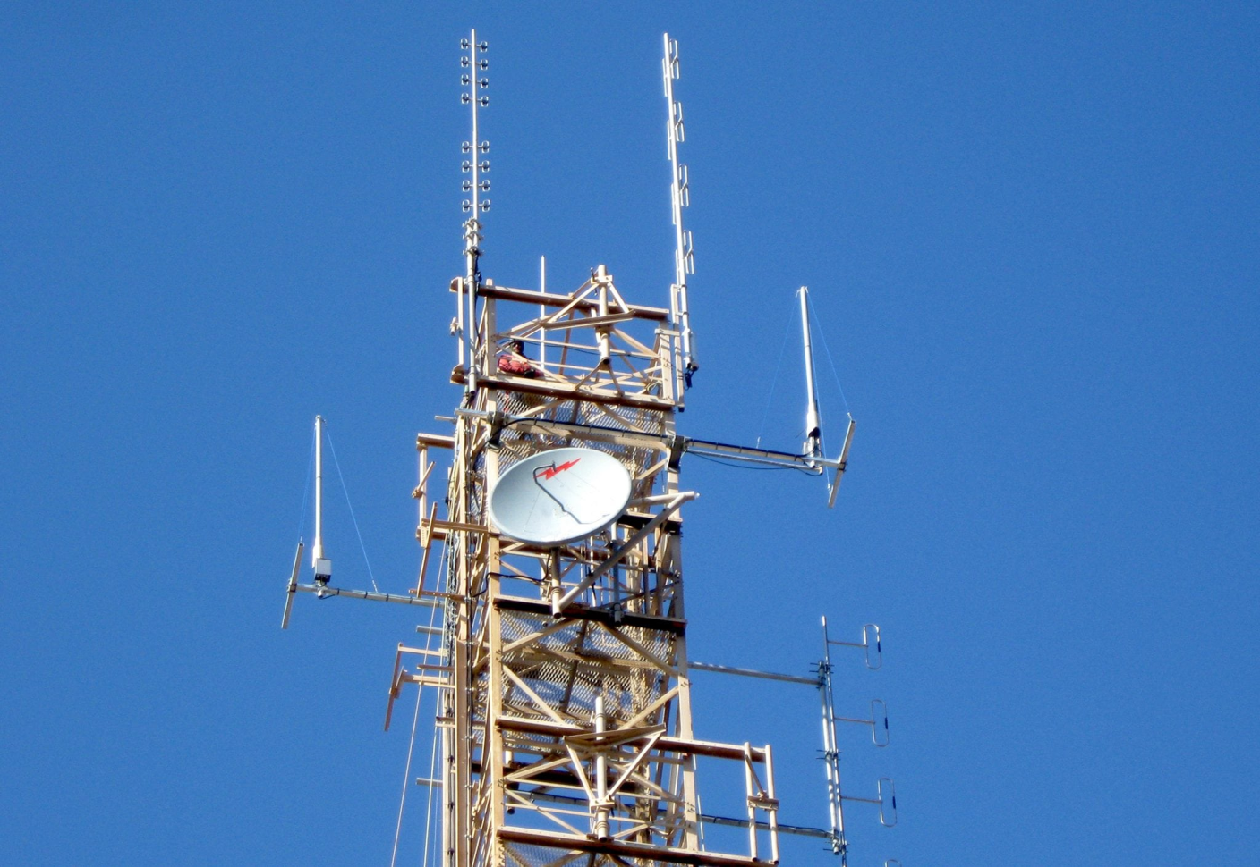
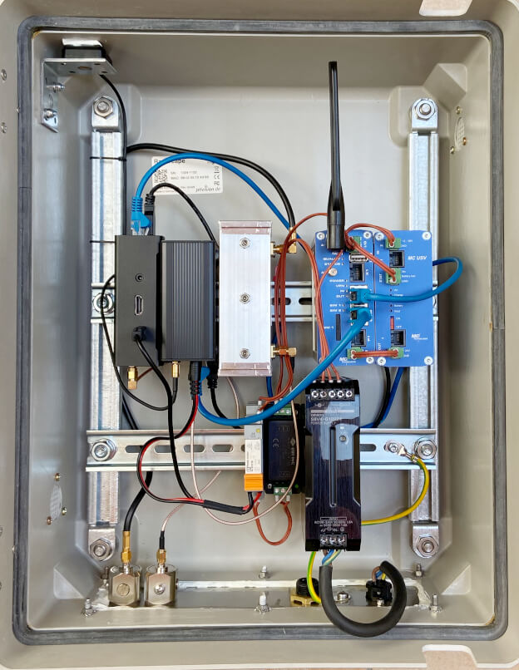
ODBIORNIKI / ANTENY ADS-B

Slide 9
ADS-B
wysokość
prędkość
lokalizacja
A Autoamtic - System jest zawsze włączony. Nie wymaga centralnego
zarządzania D Dependent - jego dokładność zależy od jakości danych GPS S Surveillance - Umożliwia nadzór, podobny do widoku radarowego B Broadcast - nieustannie propaguje informację

Slide 10
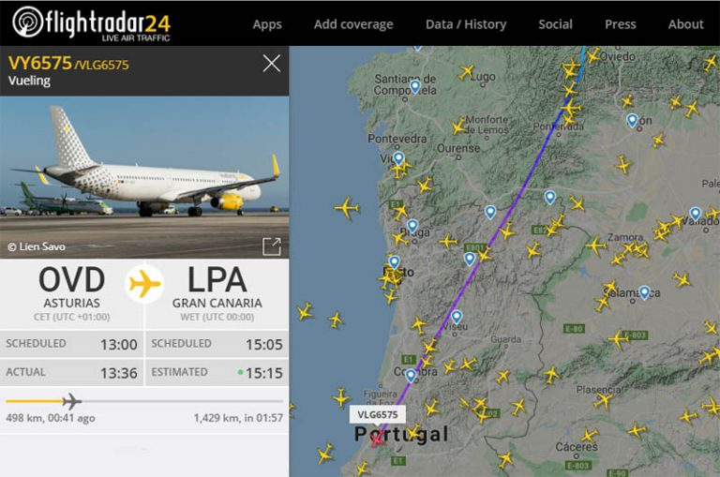
FlightRadar24 działa od 2006 roku, najpierw jako projekt hobbystyczny dwóch szwedzkich braci, którym zależało na stworzeniu strony internetowej do monitorowania lotów w Europie Środkowej i Północnej, a następnie jako globalna baza danych na temat lotów. FlightRadar24 wykorzystuje informacje pochodzące z ponad 9 000 odbiorników ADS-B, które bardzo często są instalowane przez wolontariuszy we własnych domach lub mieszkaniach na całym świecie.

Slide 11
Podgląd lotów na całym świecie w czasie rzeczywistym
Śledzenie lotów w widoku 3D
Wyszukiwanie dowolnych lotów według trasy, linii lotniczej lub numeru lotu
Pozyskiwanie informacji na temat lotów, takich jak opóźnienie lotu, czas lądowania,
szacowany czas odlotu, prędkość, wysokość samolotu i aktualny czas odlotu
Wyświetlane aktualnych zdjęć samolotów
Poznawanie okolicznych lotnisk dzięki narzędziu do śledzenia lotów AR,
jedynie poprzez skierowanie swojego telefonu w kierunku nieba
Filtrowanie wyników w celu uzyskania danych wyłącznie na temat lotów
Wyszukiwanie i zapoznawanie się z danymi na temat lotów z przeszłości
Pozyskiwanie szczegółowych informacji na temat określonych przylotów, odlotów,
opóźnień i warunków na dowolnym lotnisku – poza samolotami, które chcesz śledzić

Slide 12
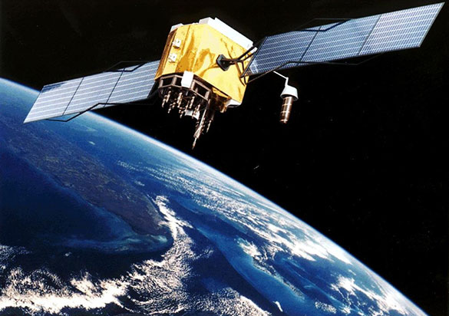
FlightRadar24, mając do dyspozycji ponad 9 000
odbiorników ADS-B, satelity i radary.
W samej Europie ponad 90% samolotów
komercyjnych jest wyposażonych w technologię ADS-B.
Stany Zjednoczone nakazały do 2020 lotu wszystkie
amerykańskie samoloty przeszły na technologię ADS-B.
FlightRadar24 zapewnia także bardzo rozległy zasięg nad Kanadą, Oceanią, Japonią, Rosją, a także na Ukrainie i Białorusi
Co tydzień FlightRadar24 wysyła od 30 do 50 odbiorników ADS-B do wolontariuszy na całym świecie, rozwijając sieć punktów odbierających i przesyłających dane.

